Slide 1


Инструменты государственной поддержки среднего бизнеса
«Средний бизнес в новом цикле экономического роста. Модели и решения»
Елена Хлыбова, начальник отдела исследований, мониторинга и контроля
Министерства инвестиций и развития Свердловской области

Slide 2
Основание
областная целевая программа
«Развитие субъектов малого и среднего предпринимательства в Свердловской области»
на 2011–2015 годы

Slide 3
СРЕДНИЙ БИЗНЕС
КРИТЕРИИ | ЗНАЧЕНИЯ КРИТЕРИЕВ
Выручка за предшествующий год (без НДС) | до 1000 млн. рублей
Средняя численность работников за предшествующий год | до 250 человек
Доля участия РФ, субъектов РФ, МО, иностранных ЮЛ, иностранных граждан, доля участия, принадлежащая одному или нескольким ЮЛ, не являющимся СМСП | не более 25 процентов

Slide 4
ИНСТРУМЕНТЫ ГОСУДАРСТВЕННОЙ ПОДДЕРЖКИ СРЕДНЕГО БИЗНЕСА
Субсидирование затрат на лизинг основных средств
Субсидирование затрат на создание и (или) развитие и (или) модернизацию производства
Субсидирование затрат на уплату процентов по кредитам, привлеченным в российских кредитных организациях
Субсидирование затрат на технологическое присоединение к объектам электросетевого хозяйства
Субсидирование затрат на повышение энергоэффективности производства

Slide 5
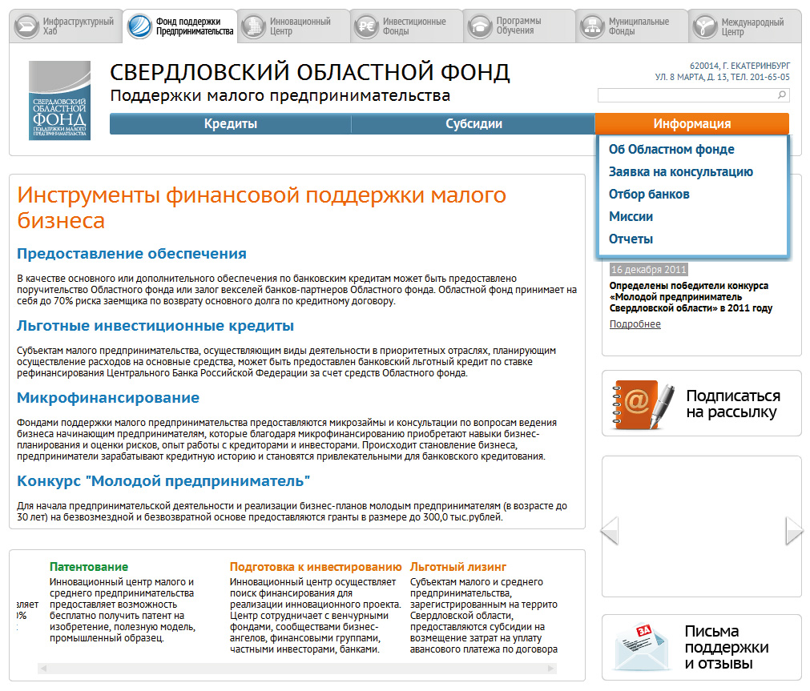
ПОДРОБНАЯ ИНФОРМАЦИЯ
НА САЙТЕ
www.sofp.ru
Прием заявок:
ул. 8 Марта, 13, каб. 426,
тел. 377-67-78

Slide 6
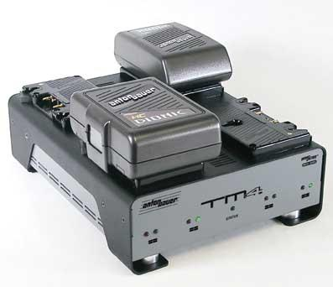
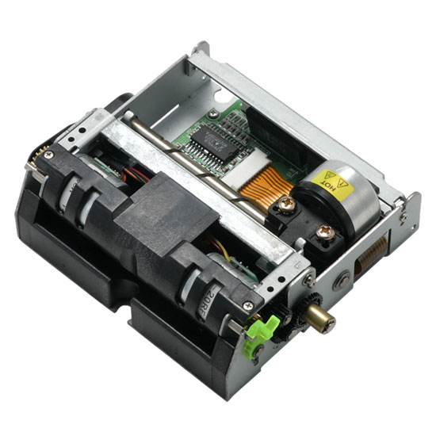
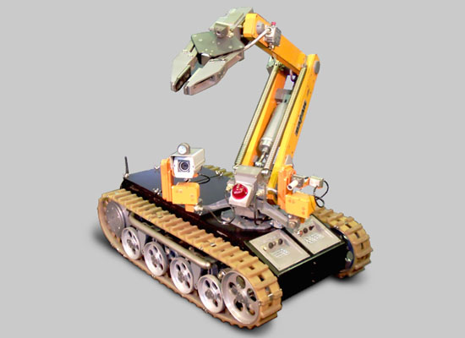

СУБСИДИРОВАНИЕ
ЗАТРАТ НА ЛИЗИНГ

Slide 7
УСЛОВИЯ:
Не были в эксплуатации либо были в эксплуатации не более 1 года;
Срок финансирования от 12 до 60 месяцев;
Срок поставки не более 365 дней;
Поставщик является производителем либо официальным дистрибьютором, дилером, партнёром, представителем;
Предоставление сведений по показателям эффективности.
Субсидируется только первый взнос (авансовый платеж)

Slide 8
РАЗМЕР СУБСИДИИ:
Не более 80% первого взноса,
и не более 30% договора лизинга;
С численностью работников
менее 50 человек – до 3 000,0 тыс. рублей;
С численностью работников равной 50
и более человек – до 10 000,0 тыс. рублей.

Slide 9
УСЛОВИЯ СУБСИДИРОВАНИЯ ЗАТРАТ НА ПРИОБРЕТЕНИЕ ОБОРУДОВАНИЯ
ЮЛ (50 и более работников);
Регистрация и осуществление деятельности
на территории Свердловской области;
Долевое финансирование бизнес-проекта
в размере не менее 50%;
Успешное прохождение конкурса;
Предоставление сведений по показателям эффективности

Slide 10
РАЗМЕР СУБСИДИИ:
не более 10,0 млн. рублей
не более 50% произведенных затрат

Slide 11
УСЛОВИЯ СУБСИДИРОВАНИЯ ЗАТРАТ НА ПОВЫШЕНИЕ ЭНЕРГОЭФФЕКТИВНОСТИ
Юридическое лицо;
Регистрация и осуществление деятельности на территории Свердловской области;
Завершение повышения квалификации сотрудников по программам обучения специалистов по энергосбережению;
Завершение энергетических обследований;
Предоставление сведений по показателям эффективности

Slide 12
ВИДЫ ЗАТРАТ И РАЗМЕР СУБСИДИИ
(50% ЗАТРАТ)
Виды затрат | Максимальный размер субсидии
повышение квалификации сотрудников по программам обучения специалистов по энергосбережению, включая обучение системе энергоменеджмента по стандарту ISO 50 001 | 0,5 млн. рублей
проведение энергетических обследований | 1,5 млн. рублей
разработка и внедрение системы энергетического менеджмента, включая сертификацию по стандарту ISO 50 001 | 0,5 млн. рублей
реализация энергосберегающих мероприятий | 3,0 млн. рублей
уплата лизинговых платежей либо процентов по кредитам, привлеченным для реализации энергосберегающих мероприятий и (или) проектов с применением энергосберегающих технологий | не более ⅔ ставки ЦБ РФ и не более 3,0 млн. рублей
уплата лизинговых платежей либо процентов по кредитам, привлеченным для модернизации объектов капитального строительства с целью повышения класса энергоэффективности и внедрения инновационных энергосберегающих технологий | не более ⅔ ставки ЦБ РФ и не более 3,0 млн. рублей

Slide 13
СУБСИДИРОВАНИЕ ЗАТРАТ НА ТЕХНОЛОГИЧЕСКОЕ ПРИСОЕДИНЕНИЕ К ОБЪЕКТАМ ЭЛЕКТРОСЕТЕВОГО
ХОЗЯЙСТВА ХОЗЯЙСТВА
Максимальная мощность которых составляет
(с учётом ранее присоединенной в данной
точке присоединения мощности):
500 кВт для при среднесписочной численности работников менее 50 человек;
1,5 МВт при среднесписочной численности работников равной 50 и более человек

Slide 14
УСЛОВИЯ:
Регистрация и осуществление деятельности
на территории Свердловской области;
Предоставление сведений по показателям эффективности;
Отнесения к сфере производства товаров,
работ и услуг (по всем видам экономической деятельности)

Slide 15
УСЛОВИЯ СУБСИДИРОВАНИЯ ЗАТРАТ НА УПЛАТУ
ПРОЦЕНТОВ ПО КРЕДИТАМ, ПРИВЛЕЧЕННЫМ
В РОССИЙСКИХ КРЕДИТНЫХ ОРГАНИЗАЦИЯХ
ЮЛ (численность работников 50 и более человек);
Регистрация и осуществление деятельности на территории Свердловской области;
Кредит привлечен для строительства и (или) приобретения оборудования в целях создания и (или) развития и (или) модернизации производства;
Предоставление сведений по показателям эффективности
до 3 млн. р.
не менее 20 % кредита уплачено
не менее 20 % процентов по кредиту уплачено
срок не менее 1 года

Slide 16
ПОКАЗАТЕЛИ ЭФФЕКТИВНОСТИ
ПОКАЗАТЕЛЬ
Выручка от реализации товаров (работ, услуг) без учета НДС
Отгружено товаров собственного производства (выполнено работ и услуг собственными силами)
География поставок (количество субъектов Российской Федерации, в которые осуществляются поставки товаров, работ, услуг)
Номенклатура производимой продукции (работ, услуг)
Среднесписочная численность работников (без внешних совместителей)
Среднемесячная начисленная заработная плата всех работников
Объем налогов, сборов, страховых взносов, уплаченных в бюджетную систему Российской Федерации (без учета налогов на добавленную стоимость и акцизов)
Инвестиции в основной капитал, всего:
привлеченные заемные (кредитные) средства
из них: привлечено в рамках программ государственной поддержки

Slide 17
РАЗВИВАЙТЕ СВОЙ БИЗНЕС В СВЕРДЛОВСКОЙ ОБЛАСТИ!

